Slide 1
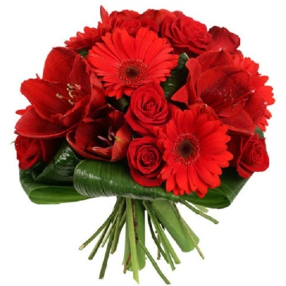
МБОУ «Гимназия №11»
ГРАМОТА
НАГРАЖДАЕТСЯ
______________________
занявшая(ий) _____место
в школьном конкурсе стихотворений
«ЗОЛОТАЯ МАМА»
посвященного «Дню матери»
Классный руководитель:
_________________
Организатор внеклассной работы:
Макушина И.И.
Зам.директора по УВР:
Колосова М.В.
г.Бийск
2014г.

Slide 2
МБОУ «Гимназия №11»
ГРАМОТА
НАГРАЖДАЕТСЯ
______________________
занявшая(ий) _____место
в школьном конкурсе рисунков
«МИЛАЯ МАМА»
посвященного «Дню матери»
Классный руководитель:
_________________
Организатор внеклассной работы:
Макушина И.И.
Зам.директора по УВР:
Колосова М.В.
г.Бийск
2014г.

Slide 3
МБОУ «Гимназия №11»
ГРАМОТА
НАГРАЖДАЕТСЯ
______________________
за активное участие
в школьном конкурсе стихотворений
«ЗОЛОТАЯ МАМА»
посвященного «Дню матери»
Классный руководитель:
_________________
Организатор внеклассной работы:
Макушина И.И.
Зам.директора по УВР:
Колосова М.В.
г.Бийск
2014г.

Slide 4
МБОУ «Гимназия №11»
ГРАМОТА
НАГРАЖДАЕТСЯ
______________________
за активное участие
в школьном конкурсе рисунков
«МИЛАЯ МАМА»
посвященного «Дню матери»
Классный руководитель:
_________________
Организатор внеклассной работы:
Макушина И.И.
Зам.директора по УВР:
Колосова М.В.
г.Бийск
2014г.

